Slide 1
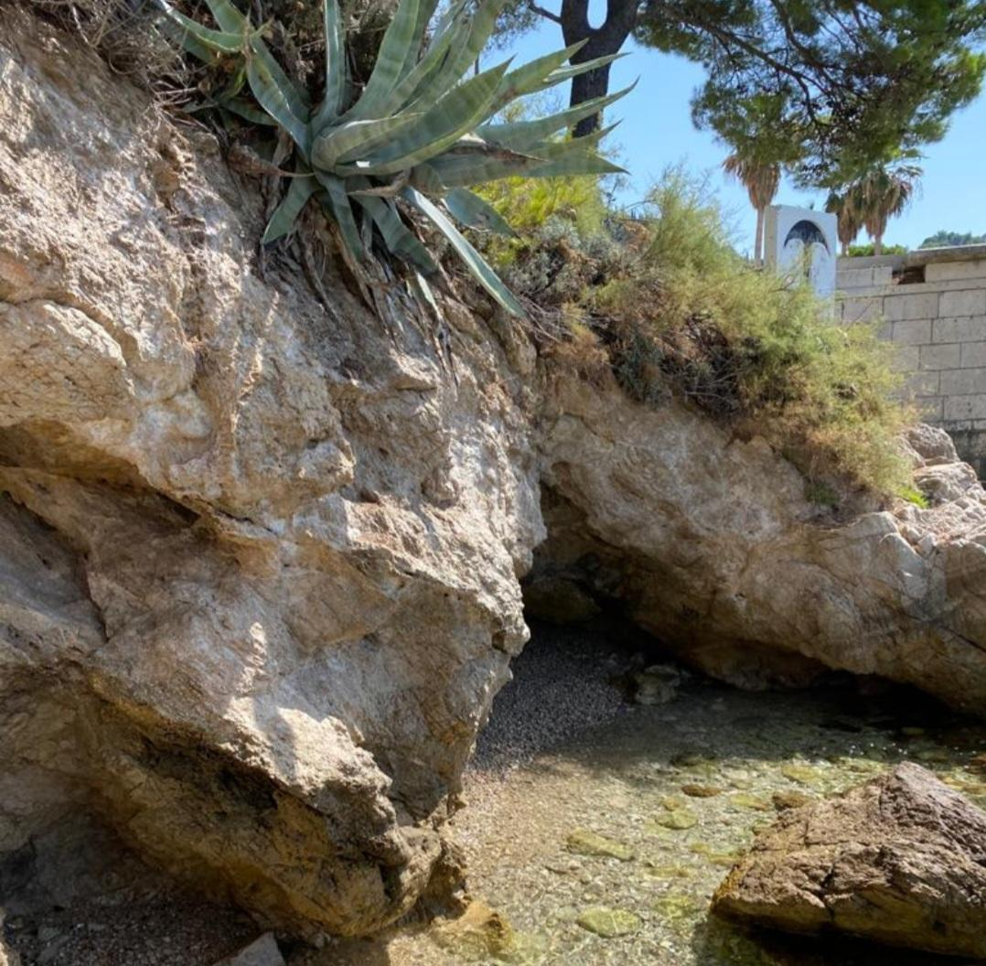
Otočarenje
Nina Meri Šegedin
Antonija Tvrdeić

Slide 2
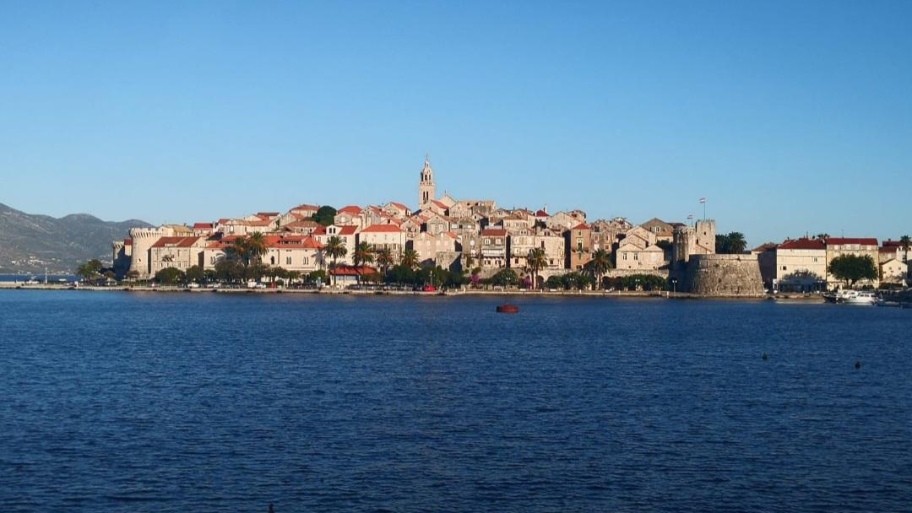

Slide 5
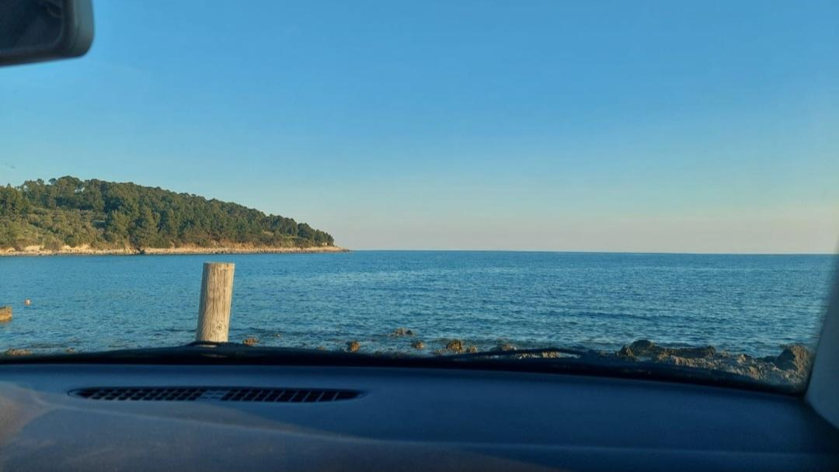

Slide 6
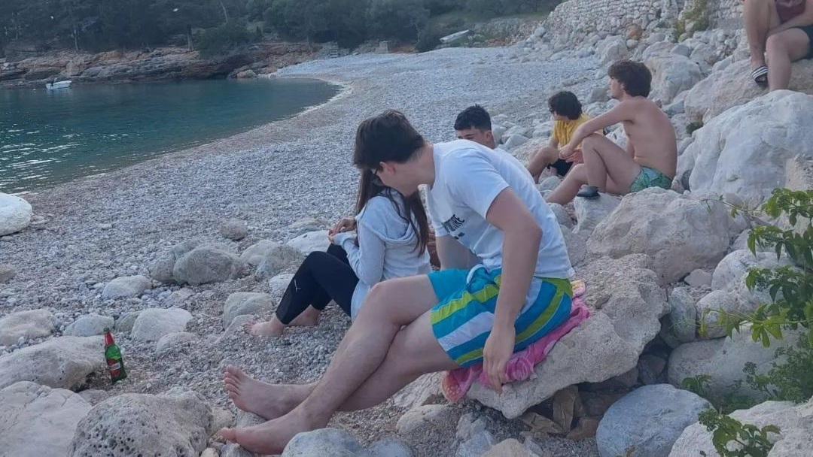

Slide 7
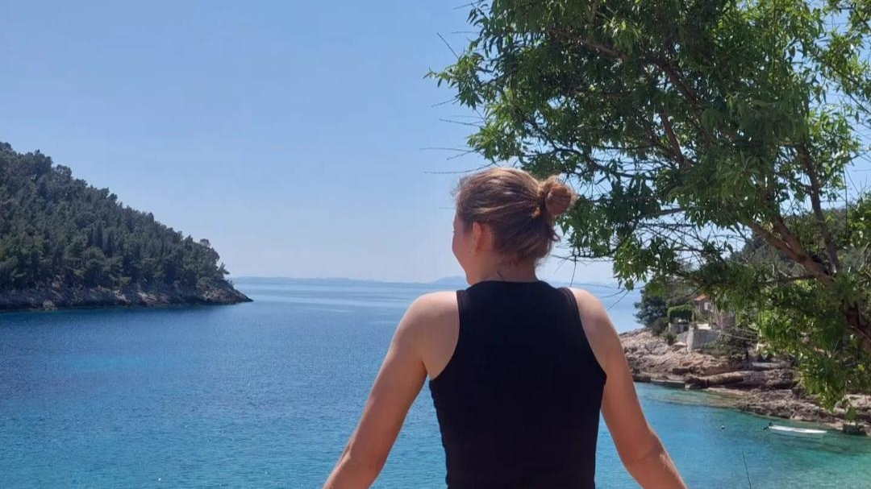

Slide 8
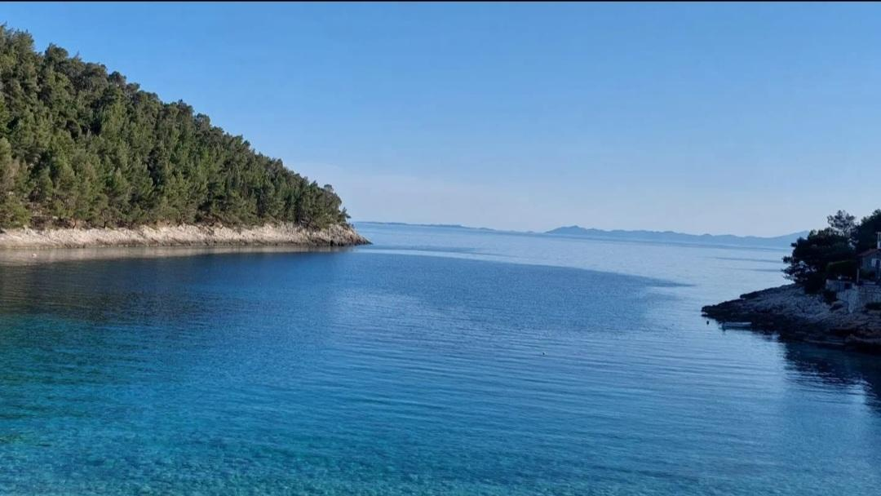

Slide 9
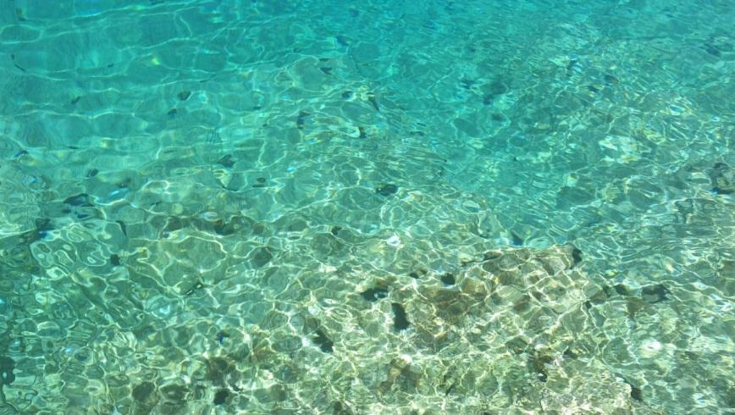
Po definiciji otok je kopno potpuno okruženo morem. Za mene je otok puno više.
To su moja obitelj, prijatelji, dom i moj cijeli život. Otok je mjesto gdje sam odrasla, školovala se, mjesto za koje me vezuju brojne uspomene.
Na moj, površinom mali, ali u srcu veliki i bitan, otok uvijek ću se vraćati. Svaki je njegov dio oku i srcu jednako predivan. I zato mi je drago da smo kao završnu temu dobili baš Otočarenje. Bez obzira gdje me putovi vodili i odveli moj dom je ovdje.💙
Nina Meri Šegedin

